Slide 1
ĐẠI HỌC PHENIKAA
TRƯỜNG CÔNG NGHỆ THÔNG TIN
Học phần
BÀI TẬP LỚN
Lập trình hướng đối tượng
Lớp học phần
HỆ THỐNG
ĐĂNG KÝ
MÔN HỌC
CHO SINH VIÊN
CSE703029-3-3-25(N02)
Giảng viên: Trần Đình Nam Sơn
Nhóm 2
Nguyễn Trọng Tuấn - 23010690
Nguyễn Thành Trung - 24100217
Nguyễn Xuân Tùng - 24100169
Nguyễn Thành Vinh - 24100189
Notes:
[Sources]
DOCX báo cáo: D:\OOP\Hệ thống đăng kí môn học\ho-so-nop-bai\bao-cao\Bao_cao_BTL_he_thong_dang_ky_mon_hoc_trinh_bay_dep.docx
Repository: https://github.com/Shuuma4869/He-thong-dang-ki-mon-cho-sinh-vien-dai-hoc.git
Nguồn source: origin/main @ 7618c01fa9e07a07847c737205e6559c2b7ea65b
Thông tin bìa theo yêu cầu người dùng và báo cáo DOCX cuối.

Slide 2
BTL | Hệ thống đăng ký môn học
Mục tiêu của BTL
01
02
03
Giải quyết quy trình đăng ký học phần
Hướng tới người dùng sinh viên
Có UI, API, dữ liệu và kiểm thử
•
Mô phỏng các thao tác thường gặp: xem môn, đăng ký, hủy, xem lịch.
•
Thể hiện rõ các nguyên lý OOP qua model, service, validator và repository.
•
Dùng JSON File IO để phù hợp phạm vi bài tập lớn và dễ kiểm chứng dữ liệu.
Nhóm 2 - Phenikaa University
02
Notes:
[Sources]
DOCX báo cáo: D:\OOP\Hệ thống đăng kí môn học\ho-so-nop-bai\bao-cao\Bao_cao_BTL_he_thong_dang_ky_mon_hoc_trinh_bay_dep.docx
Repository: https://github.com/Shuuma4869/He-thong-dang-ki-mon-cho-sinh-vien-dai-hoc.git
Nguồn source: origin/main @ 7618c01fa9e07a07847c737205e6559c2b7ea65b
DOCX: phần Tóm tắt, Chương 1.

Slide 3
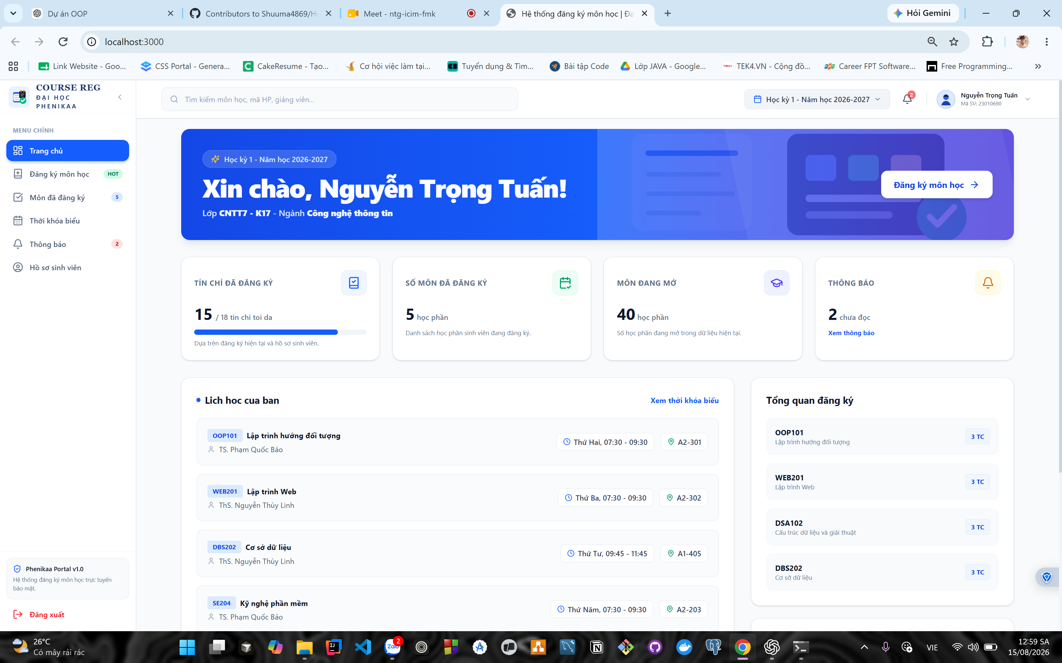
BTL | Hệ thống đăng ký môn học
Hệ thống tập trung vào luồng sinh viên
•
Đăng nhập bằng mã sinh viên demo.
•
Tra cứu 40 học phần mở, tìm kiếm và phân trang.
•
Đăng ký/hủy học phần theo các quy tắc nghiệp vụ.
•
Theo dõi môn đã đăng ký, tổng tín chỉ, thời khóa biểu và thông báo.
Dashboard là màn hình tổng hợp trạng thái học tập và đăng ký của sinh viên.
Nhóm 2 - Phenikaa University
03
Notes:
[Sources]
DOCX báo cáo: D:\OOP\Hệ thống đăng kí môn học\ho-so-nop-bai\bao-cao\Bao_cao_BTL_he_thong_dang_ky_mon_hoc_trinh_bay_dep.docx
Repository: https://github.com/Shuuma4869/He-thong-dang-ki-mon-cho-sinh-vien-dai-hoc.git
Nguồn source: origin/main @ 7618c01fa9e07a07847c737205e6559c2b7ea65b
Ảnh demo: D:\OOP\Hệ thống đăng kí môn học\ho-so-nop-bai\anh-demo\Ảnh chụp màn hình (332).png

Slide 4
BTL | Hệ thống đăng ký môn học
Công nghệ được chọn vừa đủ cho phạm vi BTL
Frontend
Backend
Data
React
TypeScript
Vite
Java
Spring Boot
Maven
JSON File IO
Jackson
UTF-8
Test
Quản lý mã nguồn
JUnit
Mockito
MockMvc
Git
GitHub
Branch workflow
Nhóm 2 - Phenikaa University
04
Notes:
[Sources]
DOCX báo cáo: D:\OOP\Hệ thống đăng kí môn học\ho-so-nop-bai\bao-cao\Bao_cao_BTL_he_thong_dang_ky_mon_hoc_trinh_bay_dep.docx
Repository: https://github.com/Shuuma4869/He-thong-dang-ki-mon-cho-sinh-vien-dai-hoc.git
Nguồn source: origin/main @ 7618c01fa9e07a07847c737205e6559c2b7ea65b
DOCX: bảng Repository nguồn, Chương 5, Chương 6.

Slide 5
BTL | Hệ thống đăng ký môn học
Kiến trúc tổng thể đi qua REST API và JSON
Browser
React/Vite
REST API
Spring Boot
Service
Repository
JSON
Nguyên tắc chính: frontend không đọc file JSON trực tiếp; backend gom truy cập file qua JsonFileUtils.
Nhóm 2 - Phenikaa University
05
Notes:
[Sources]
DOCX báo cáo: D:\OOP\Hệ thống đăng kí môn học\ho-so-nop-bai\bao-cao\Bao_cao_BTL_he_thong_dang_ky_mon_hoc_trinh_bay_dep.docx
Repository: https://github.com/Shuuma4869/He-thong-dang-ki-mon-cho-sinh-vien-dai-hoc.git
Nguồn source: origin/main @ 7618c01fa9e07a07847c737205e6559c2b7ea65b
Diagram source: ho-so-nop-bai/so-do/component-diagram.mmd

Slide 6
THIẾT KẾ OOP | Minh chứng từ source
BTL | Hệ thống đăng ký môn học
Thiết kế OOP không chỉ là lý thuyết
Thiết kế OOP được thể hiện ở nhiều lớp
Controller
nhận REST request
Service
điều phối nghiệp vụ
Validator
kiểm tra từng rule
Repository
ẩn cách lưu trữ
JsonFileUtils
đọc/ghi JSON
Encapsulation
private fields, getter/setter
Inheritance
User → Student/Lecturer
Bản đồ đặc tính OOP
Lợi ích trong bài toán đăng ký môn học
Abstraction
abstract User, repository interface
Interface
CourseValidator, Registrable
Encapsulation: model giữ field private và truy cập qua getter/setter.
Inheritance: Student và Lecturer kế thừa User.
Abstraction/Interface: User abstract, CourseValidator, Registrable, Repository.
Polymorphism: RegistrationService chạy List<CourseValidator> mà không cần biết class cụ thể.
Mỗi rule đăng ký được tách thành một lớp độc lập. Khi cần thêm rule mới, nhóm thêm validator mới thay vì sửa toàn bộ service. File IO nằm dưới repository nên UI, controller và service không phụ thuộc vào chi tiết JSON.
Polymorphism
List<CourseValidator>
File IO
JsonFileUtils đọc/ghi JSON
Nhóm 2 - Phenikaa University
06
Nhóm 2 - Phenikaa University
06
Notes:
[Sources]
Nguồn kỹ thuật: origin/main @ 7618c01
backend/src/main/java/vn/edu/phenikaa/courseregistration/service/RegistrationService.java
backend/src/main/java/vn/edu/phenikaa/courseregistration/interfaces/CourseValidator.java
backend/src/main/java/vn/edu/phenikaa/courseregistration/utils/JsonFileUtils.java

Slide 7
THIẾT KẾ OOP | Minh chứng từ source
Encapsulation và Inheritance
public abstract class User {
private String id;
private String fullName;
protected User(String id, String fullName) {
this.id = id;
this.fullName = fullName;
}
public String getId() { return id; }
public String getFullName() { return fullName; }
}
User
abstract base class
Student
extends User
Lecturer
extends User
•
`private` field buộc truy cập qua getter/setter, tránh sửa dữ liệu tuỳ tiện.
•
`User` gom thông tin định danh chung: id, fullName.
•
`Student` và `Lecturer` chỉ bổ sung phần riêng, không lặp lại field chung.
Thiết kế này giúp mở rộng thêm vai trò mới mà không phá cấu trúc người dùng hiện có.
Nhóm 2 - Phenikaa University
06A
Notes:
[Sources]
Nguồn kỹ thuật: origin/main @ 7618c01
backend/src/main/java/vn/edu/phenikaa/courseregistration/model/User.java
backend/src/main/java/vn/edu/phenikaa/courseregistration/model/Student.java
backend/src/main/java/vn/edu/phenikaa/courseregistration/model/Lecturer.java

Slide 8
THIẾT KẾ OOP | Minh chứng từ source
Abstraction và Interface
public interface CourseValidator {
void validate(RegistrationValidationContext context);
}
public interface Registrable {
void register(String studentId, String courseId);
}
Interface là hợp đồng
CourseValidator không quyết định rule cụ thể là gì. Nó chỉ khóa phương thức validate(context), để các validator khác nhau cùng tuân theo một contract.
Abstraction trong service
public class RegistrationService implements Registrable {
private final List<CourseValidator> validators;
@Override
public void register(String studentId, String courseId) {
registerCourse(studentId, courseId);
}
}
RegistrationService gọi contract Registrable và CourseValidator, nhờ đó nghiệp vụ đăng ký phụ thuộc vào hành vi trừu tượng thay vì class cụ thể.
Tại sao cần cách này?
Bài toán đăng ký môn học có nhiều rule biến động. Interface giúp thêm, bớt hoặc thay rule mà không làm service phình to.
Nhóm 2 - Phenikaa University
06B
Notes:
[Sources]
Nguồn kỹ thuật: origin/main @ 7618c01
backend/src/main/java/vn/edu/phenikaa/courseregistration/interfaces/CourseValidator.java
backend/src/main/java/vn/edu/phenikaa/courseregistration/interfaces/Registrable.java
backend/src/main/java/vn/edu/phenikaa/courseregistration/service/RegistrationService.java

Slide 9
THIẾT KẾ OOP | Minh chứng từ source
Polymorphism trong chuỗi validator
private final List<CourseValidator> validators;
validators.forEach(validator ->
validator.validate(context)
);
CourseValidator
interface
CourseExistence
Validator
DuplicateCourse
Validator
Capacity/Credit/
Schedule Validator
Chứng minh polymorphism
@Component
@Order(20)
public class DuplicateCourseValidator
implements CourseValidator {
@Override
public void validate(RegistrationValidationContext context) {
// kiểm tra môn đã đăng ký hay chưa
}
}
Cùng một lời gọi `validate(context)`, nhưng hành vi thực thi phụ thuộc vào object validator thật được Spring inject vào danh sách.
Lợi ích
Service không cần if/else dài cho từng rule. Mỗi rule có một class riêng, dễ kiểm thử và dễ bổ sung khi nghiệp vụ thay đổi.
Nhóm 2 - Phenikaa University
06C
Notes:
[Sources]
Nguồn kỹ thuật: origin/main @ 7618c01
backend/src/main/java/vn/edu/phenikaa/courseregistration/service/RegistrationService.java
backend/src/main/java/vn/edu/phenikaa/courseregistration/validator/CourseExistenceValidator.java
backend/src/main/java/vn/edu/phenikaa/courseregistration/validator/DuplicateCourseValidator.java

Slide 10
THIẾT KẾ OOP | Minh chứng từ source
Collections dùng để biểu diễn dữ liệu nghiệp vụ
public class Course {
private List<Schedule> schedules = new ArrayList<>();
}
public final class RegistrationValidationContext {
private final List<Course> registeredCourses;
}
List
Dùng cho danh sách lịch học của một môn, danh sách môn đã đăng ký, danh sách validator và danh sách bản ghi JSON.
Optional
Dùng khi tìm môn hoặc đăng ký có thể có hoặc không, giúp service xử lý rõ ràng thay vì dùng null.
return registrationRepository.findByStudentId(studentId)
.stream()
.filter(registration ->
RegistrationStatus.ACTIVE == registration.getStatus())
.toList();
return findActiveRegistration(studentId)
.map(this::resolveRegisteredCourses)
.orElseGet(List::of)
.stream()
.mapToInt(Course::getCredits)
.sum();
Stream
Dùng để lọc đăng ký active, tính tổng tín chỉ, tìm môn theo mã và chuyển dữ liệu sang response.
Nhóm 2 - Phenikaa University
06D
Notes:
[Sources]
Nguồn kỹ thuật: origin/main @ 7618c01
backend/src/main/java/vn/edu/phenikaa/courseregistration/model/Course.java
backend/src/main/java/vn/edu/phenikaa/courseregistration/validator/context/RegistrationValidationContext.java
backend/src/main/java/vn/edu/phenikaa/courseregistration/service/RegistrationService.java

Slide 11
THIẾT KẾ OOP | Minh chứng từ source
Exception Handling thống nhất qua REST API
public class BusinessException extends RuntimeException {
private final String errorCode;
public BusinessException(String errorCode, String message) {
super(message);
this.errorCode = errorCode;
}
public String getErrorCode() { return errorCode; }
}
Tổ chức lỗi
Validator và service ném BusinessException hoặc exception con. Controller không cần tự bắt lỗi từng trường hợp.
Response lỗi
GlobalExceptionHandler chuyển lỗi thành ApiErrorResponse gồm success, message, errorCode và timestamp.
@RestControllerAdvice
public class GlobalExceptionHandler {
@ExceptionHandler(BusinessException.class)
public ResponseEntity<ApiErrorResponse> handleBusinessException(
BusinessException exception) {
return ResponseEntity.badRequest()
.body(ApiErrorResponse.of(
exception.getMessage(),
exception.getErrorCode()));
}
}
Lợi ích
Frontend nhận lỗi nhất quán để hiện toast/message; backend giữ được ranh giới rõ giữa nghiệp vụ và trình bày API.
Nhóm 2 - Phenikaa University
06E
Notes:
[Sources]
Nguồn kỹ thuật: origin/main @ 7618c01
backend/src/main/java/vn/edu/phenikaa/courseregistration/exception/BusinessException.java
backend/src/main/java/vn/edu/phenikaa/courseregistration/exception/GlobalExceptionHandler.java
backend/src/main/java/vn/edu/phenikaa/courseregistration/dto/response/ApiErrorResponse.java

Slide 12
THIẾT KẾ OOP | Minh chứng từ source
File IO được cô lập trong repository
Service
không mở file
Repository
ẩn nguồn dữ liệu
JsonFileUtils
đọc/ghi UTF-8
data/*.json
lưu dữ liệu
public <T> List<T> readList(String fileName, Class<T> elementType) {
Path filePath = resolveDataFile(fileName);
if (Files.notExists(filePath)) {
return List.of();
}
JavaType listType = objectMapper.getTypeFactory()
.constructCollectionType(List.class, elementType);
try (Reader reader = Files.newBufferedReader(
filePath, StandardCharsets.UTF_8)) {
return objectMapper.readValue(reader, listType);
}
}
public List<Course> findAll() {
return jsonFileUtils.readList(COURSES_FILE, Course.class);
}
public void save(Course course) {
List<Course> courses = new ArrayList<>(findAll());
// cập nhật danh sách rồi ghi lại JSON
jsonFileUtils.writeList(COURSES_FILE, courses);
}
Không hard-code đường dẫn máy cá nhân: data dir lấy từ cấu hình `app.data-dir`.
Nhóm 2 - Phenikaa University
06F
Notes:
[Sources]
Nguồn kỹ thuật: origin/main @ 7618c01
backend/src/main/java/vn/edu/phenikaa/courseregistration/utils/JsonFileUtils.java
backend/src/main/java/vn/edu/phenikaa/courseregistration/repository/JsonCourseRepository.java
backend/src/main/resources/application.properties

Slide 13
THIẾT KẾ OOP | Minh chứng từ source
Quan hệ class chính trong luồng đăng ký
Student
Registration
RegistrationDetail
Course
Schedule
Quan hệ dữ liệu
Quan hệ xử lý
Một sinh viên có các bản ghi đăng ký. Mỗi đăng ký gồm nhiều detail, mỗi detail trỏ tới một học phần. Học phần có danh sách lịch học để kiểm tra trùng lịch.
RegistrationService lấy dữ liệu từ repository, dựng RegistrationValidationContext rồi đưa qua chuỗi CourseValidator trước khi lưu.
Ý nghĩa khi trình bày OOP
Model giữ trạng thái, service điều phối hành vi, validator đóng gói rule, repository che giấu File IO. Mỗi lớp có một trách nhiệm rõ.
Nhóm 2 - Phenikaa University
06G
Notes:
[Sources]
Nguồn kỹ thuật: origin/main @ 7618c01
backend/src/main/java/vn/edu/phenikaa/courseregistration/model/Student.java
backend/src/main/java/vn/edu/phenikaa/courseregistration/model/Registration.java
backend/src/main/java/vn/edu/phenikaa/courseregistration/model/RegistrationDetail.java
backend/src/main/java/vn/edu/phenikaa/courseregistration/model/Course.java
backend/src/main/java/vn/edu/phenikaa/courseregistration/model/Schedule.java

Slide 14
THIẾT KẾ OOP | Minh chứng từ source
Vì sao thiết kế này phù hợp với hệ thống đăng ký môn học?
Dễ mở rộng rule
Dễ kiểm thử
Dễ đổi lưu trữ
Thêm điều kiện như tiên quyết, học phí, hoặc giới hạn theo khoa bằng cách thêm validator mới theo CourseValidator.
Mỗi validator có thể test độc lập bằng RegistrationValidationContext; service test tập trung vào luồng chính.
Nếu chuyển từ JSON sang database, service vẫn gọi repository interface, không cần sửa controller/UI.
•
Ranh giới lớp rõ giúp nhóm chia nhánh làm việc: UI, API, service, validator, repository ít đụng nhau hơn.
Controller -> Service -> Validator
-> Repository Interface
-> Json Repository
-> JsonFileUtils
-> data/*.json
•
Thiết kế phản ánh đúng bài toán: đăng ký là nghiệp vụ có nhiều quy tắc, không chỉ là thao tác ghi file.
•
Đây là phần cốt lõi để bảo vệ điểm OOP khi thuyết trình.
Nhóm 2 - Phenikaa University
06H
Notes:
[Sources]
Nguồn kỹ thuật: origin/main @ 7618c01
tai-lieu/02-kien-truc/kien-truc-tong-the.md
tai-lieu/02-kien-truc/kien-truc-du-lieu-va-file-io.md
tai-lieu/03-thiet-ke/thiet-ke-validator.md

Slide 15
BTL | Hệ thống đăng ký môn học
Mô hình lớp xoay quanh Student, Course và Registration
User
abstract
Course
Registration
Student
Lecturer
Schedule
RegistrationDetail
CourseValidator
RegistrationService
•
Student/Lecturer kế thừa User.
•
Course chứa nhiều Schedule.
•
Registration gồm nhiều RegistrationDetail.
•
RegistrationService dùng các validator qua interface.
Nhóm 2 - Phenikaa University
07
Notes:
[Sources]
DOCX báo cáo: D:\OOP\Hệ thống đăng kí môn học\ho-so-nop-bai\bao-cao\Bao_cao_BTL_he_thong_dang_ky_mon_hoc_trinh_bay_dep.docx
Repository: https://github.com/Shuuma4869/He-thong-dang-ki-mon-cho-sinh-vien-dai-hoc.git
Nguồn source: origin/main @ 7618c01fa9e07a07847c737205e6559c2b7ea65b
Diagram source: ho-so-nop-bai/so-do/class-diagram.mmd

Slide 16
BTL | Hệ thống đăng ký môn học
Dữ liệu JSON đủ cho demo và kiểm chứng logic
3
10
40
2
students.json
lecturers.json
courses.json
registrations.json
•
Real data: sinh viên, giảng viên, học phần, đăng ký.
•
Computed data: tổng tín chỉ, thời khóa biểu, dashboard.
•
Mock/local: một phần thông báo hiển thị ở frontend.
Nhóm 2 - Phenikaa University
08
Notes:
[Sources]
DOCX báo cáo: D:\OOP\Hệ thống đăng kí môn học\ho-so-nop-bai\bao-cao\Bao_cao_BTL_he_thong_dang_ky_mon_hoc_trinh_bay_dep.docx
Repository: https://github.com/Shuuma4869/He-thong-dang-ki-mon-cho-sinh-vien-dai-hoc.git
Nguồn source: origin/main @ 7618c01fa9e07a07847c737205e6559c2b7ea65b
Source data: data/students.json, lecturers.json, courses.json, registrations.json.

Slide 17
BTL | Hệ thống đăng ký môn học
Use Case tập trung vào actor Sinh viên
Đăng nhập
Xem Dashboard
Xem học phần
Tìm kiếm
Sinh viên
Đăng ký
Hủy đăng ký
Môn đã đăng ký
Thời khóa biểu
Thông báo
Hồ sơ
Nhóm 2 - Phenikaa University
09
Notes:
[Sources]
DOCX báo cáo: D:\OOP\Hệ thống đăng kí môn học\ho-so-nop-bai\bao-cao\Bao_cao_BTL_he_thong_dang_ky_mon_hoc_trinh_bay_dep.docx
Repository: https://github.com/Shuuma4869/He-thong-dang-ki-mon-cho-sinh-vien-dai-hoc.git
Nguồn source: origin/main @ 7618c01fa9e07a07847c737205e6559c2b7ea65b
Diagram source: ho-so-nop-bai/use-case/use-case-tong-the.mmd

Slide 18
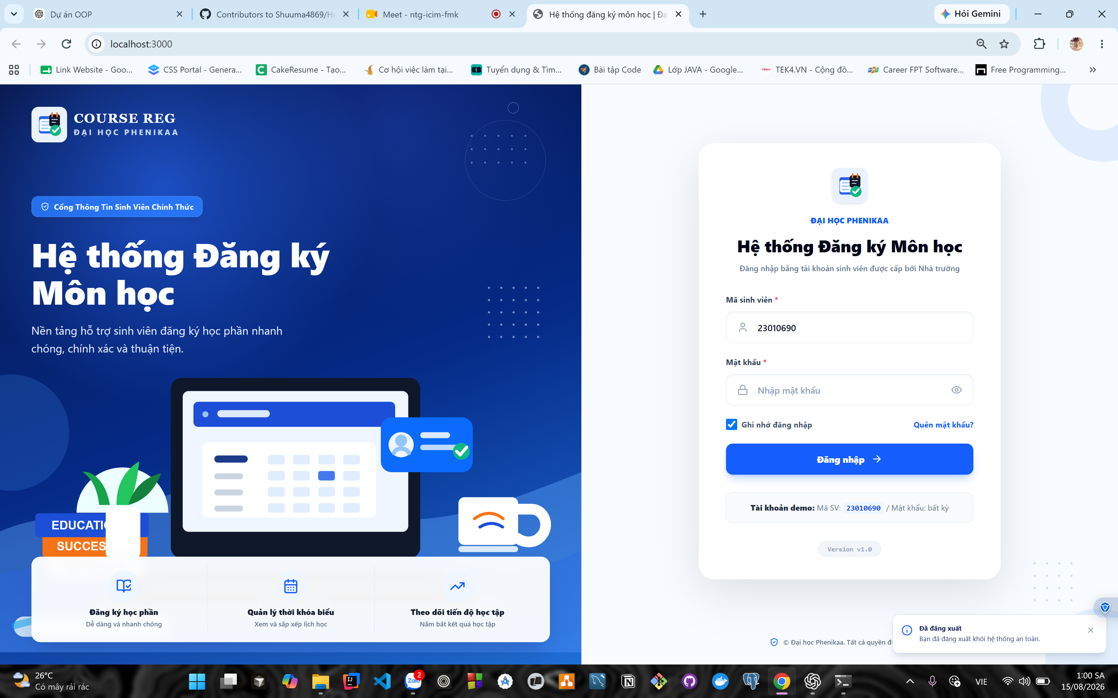
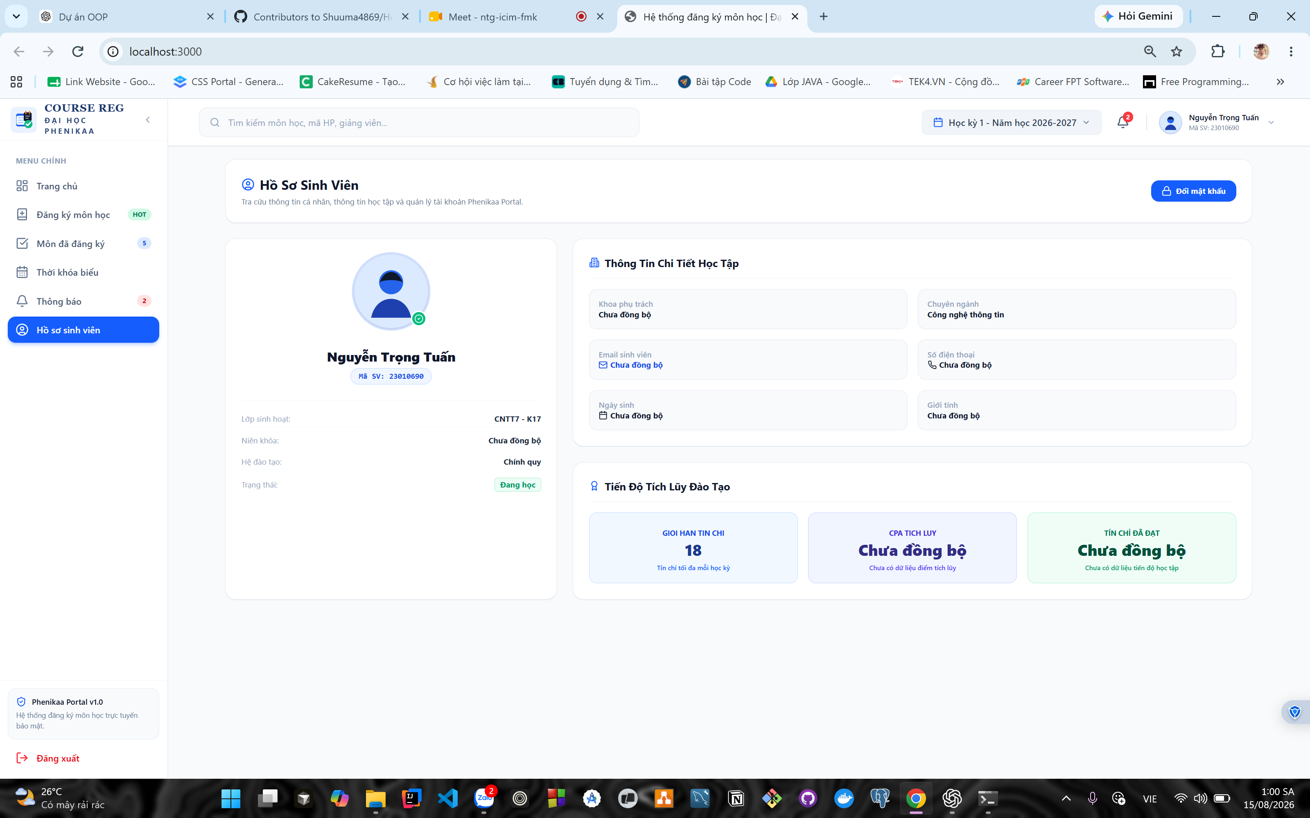
BTL | Hệ thống đăng ký môn học
Đăng nhập và hồ sơ dùng dữ liệu sinh viên thật
Nhóm 2 - Phenikaa University
10
Notes:
[Sources]
DOCX báo cáo: D:\OOP\Hệ thống đăng kí môn học\ho-so-nop-bai\bao-cao\Bao_cao_BTL_he_thong_dang_ky_mon_hoc_trinh_bay_dep.docx
Repository: https://github.com/Shuuma4869/He-thong-dang-ki-mon-cho-sinh-vien-dai-hoc.git
Nguồn source: origin/main @ 7618c01fa9e07a07847c737205e6559c2b7ea65b
Ảnh login: D:\OOP\Hệ thống đăng kí môn học\ho-so-nop-bai\anh-demo\Ảnh chụp màn hình (344).png
Ảnh profile: D:\OOP\Hệ thống đăng kí môn học\ho-so-nop-bai\anh-demo\Ảnh chụp màn hình (342).png

Slide 19
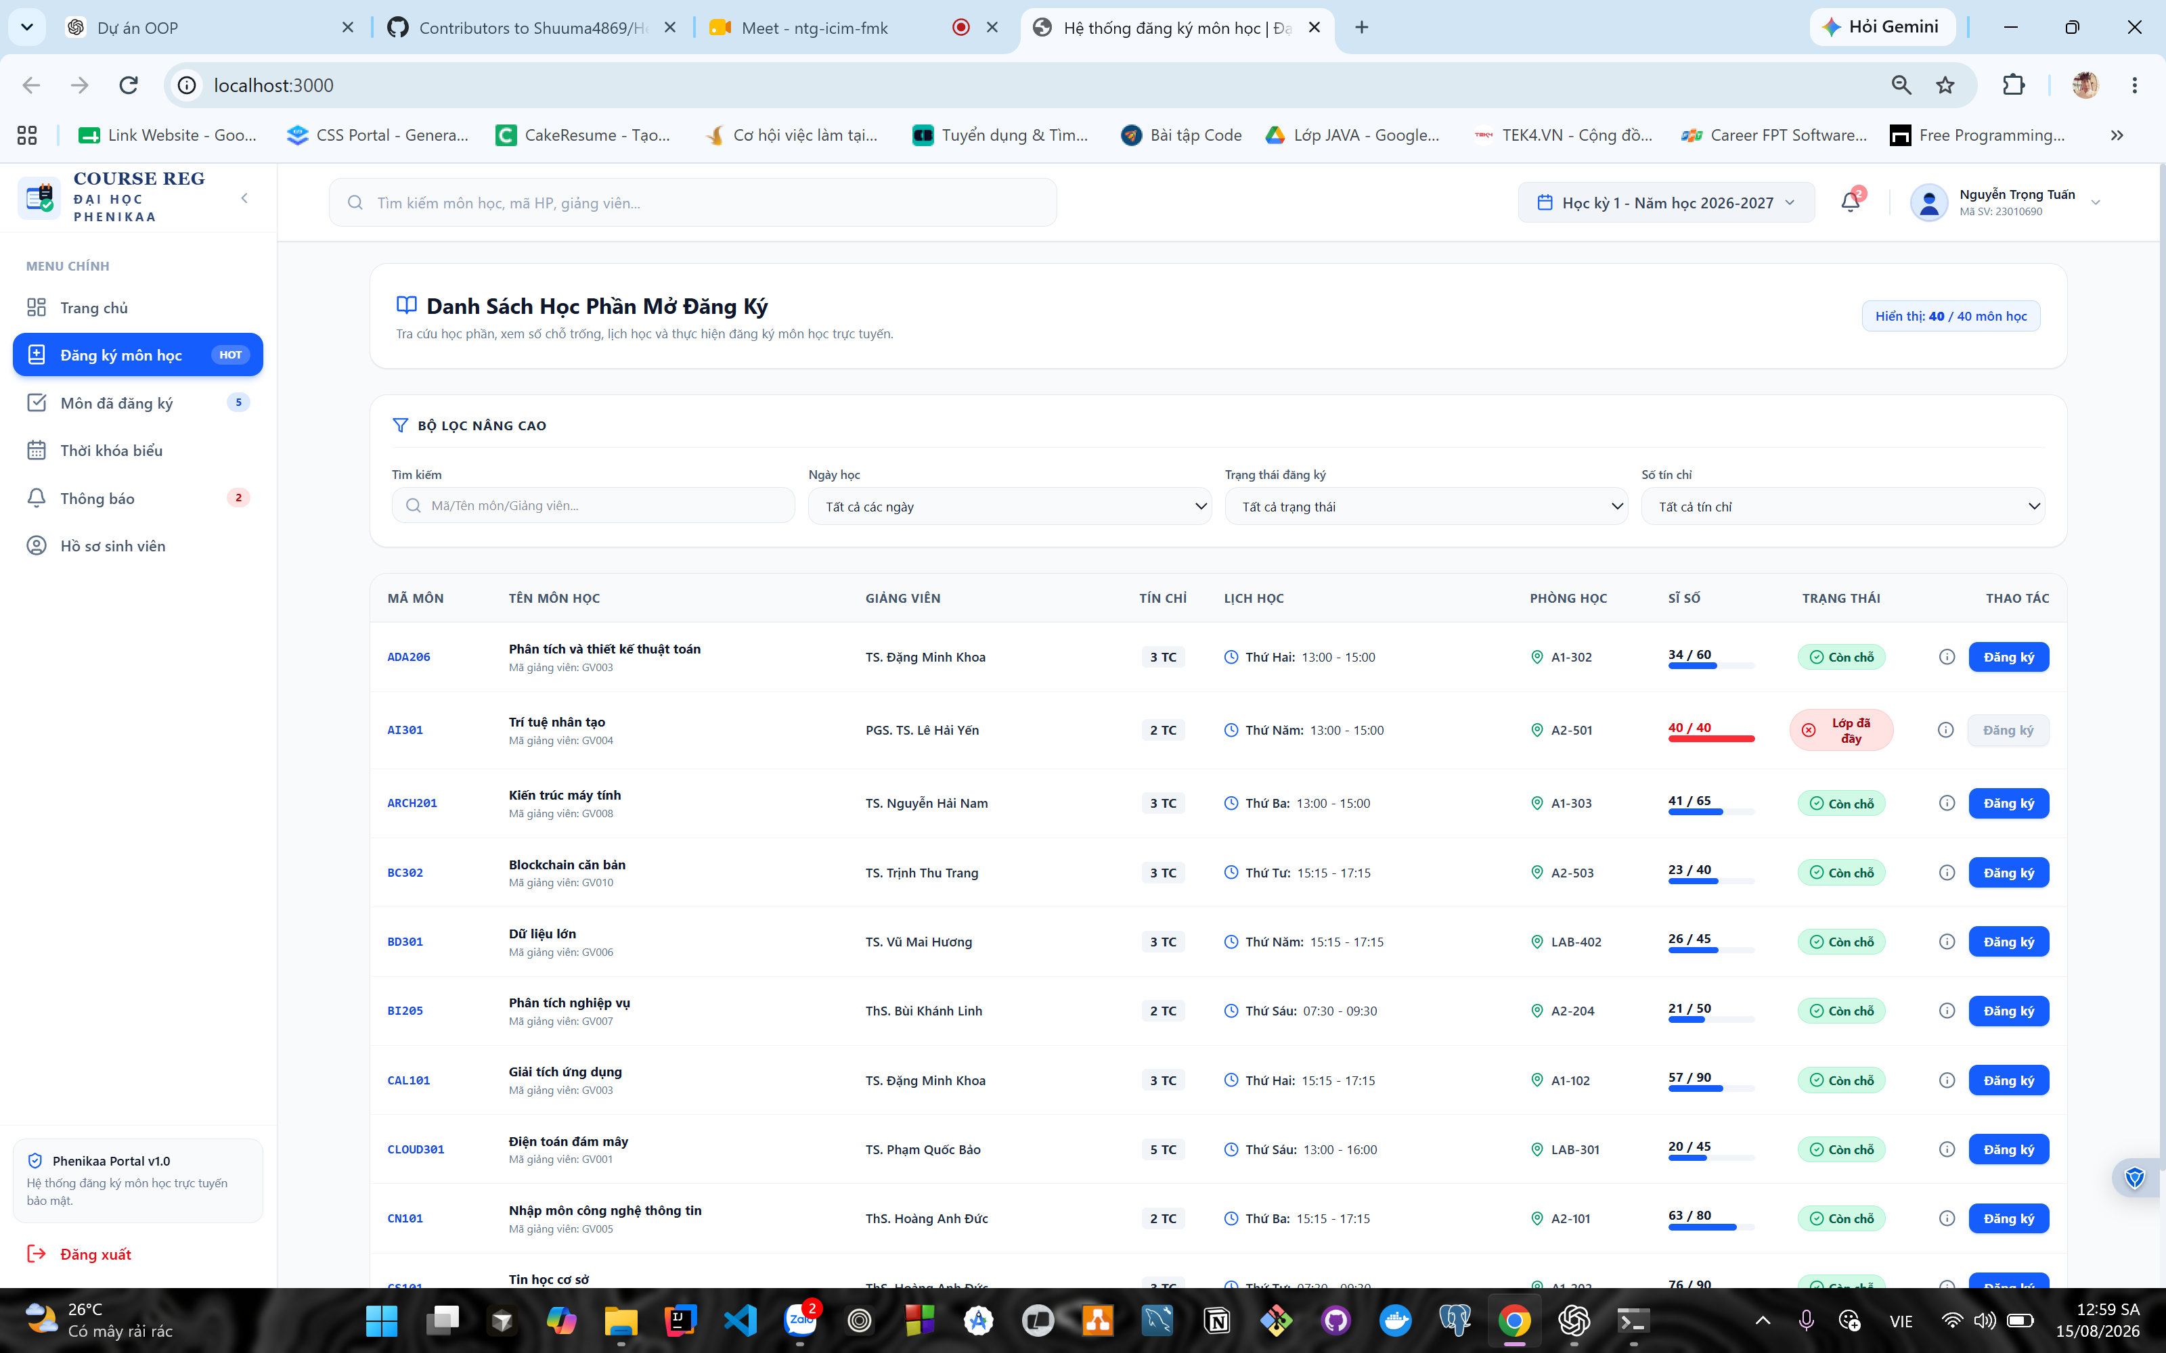
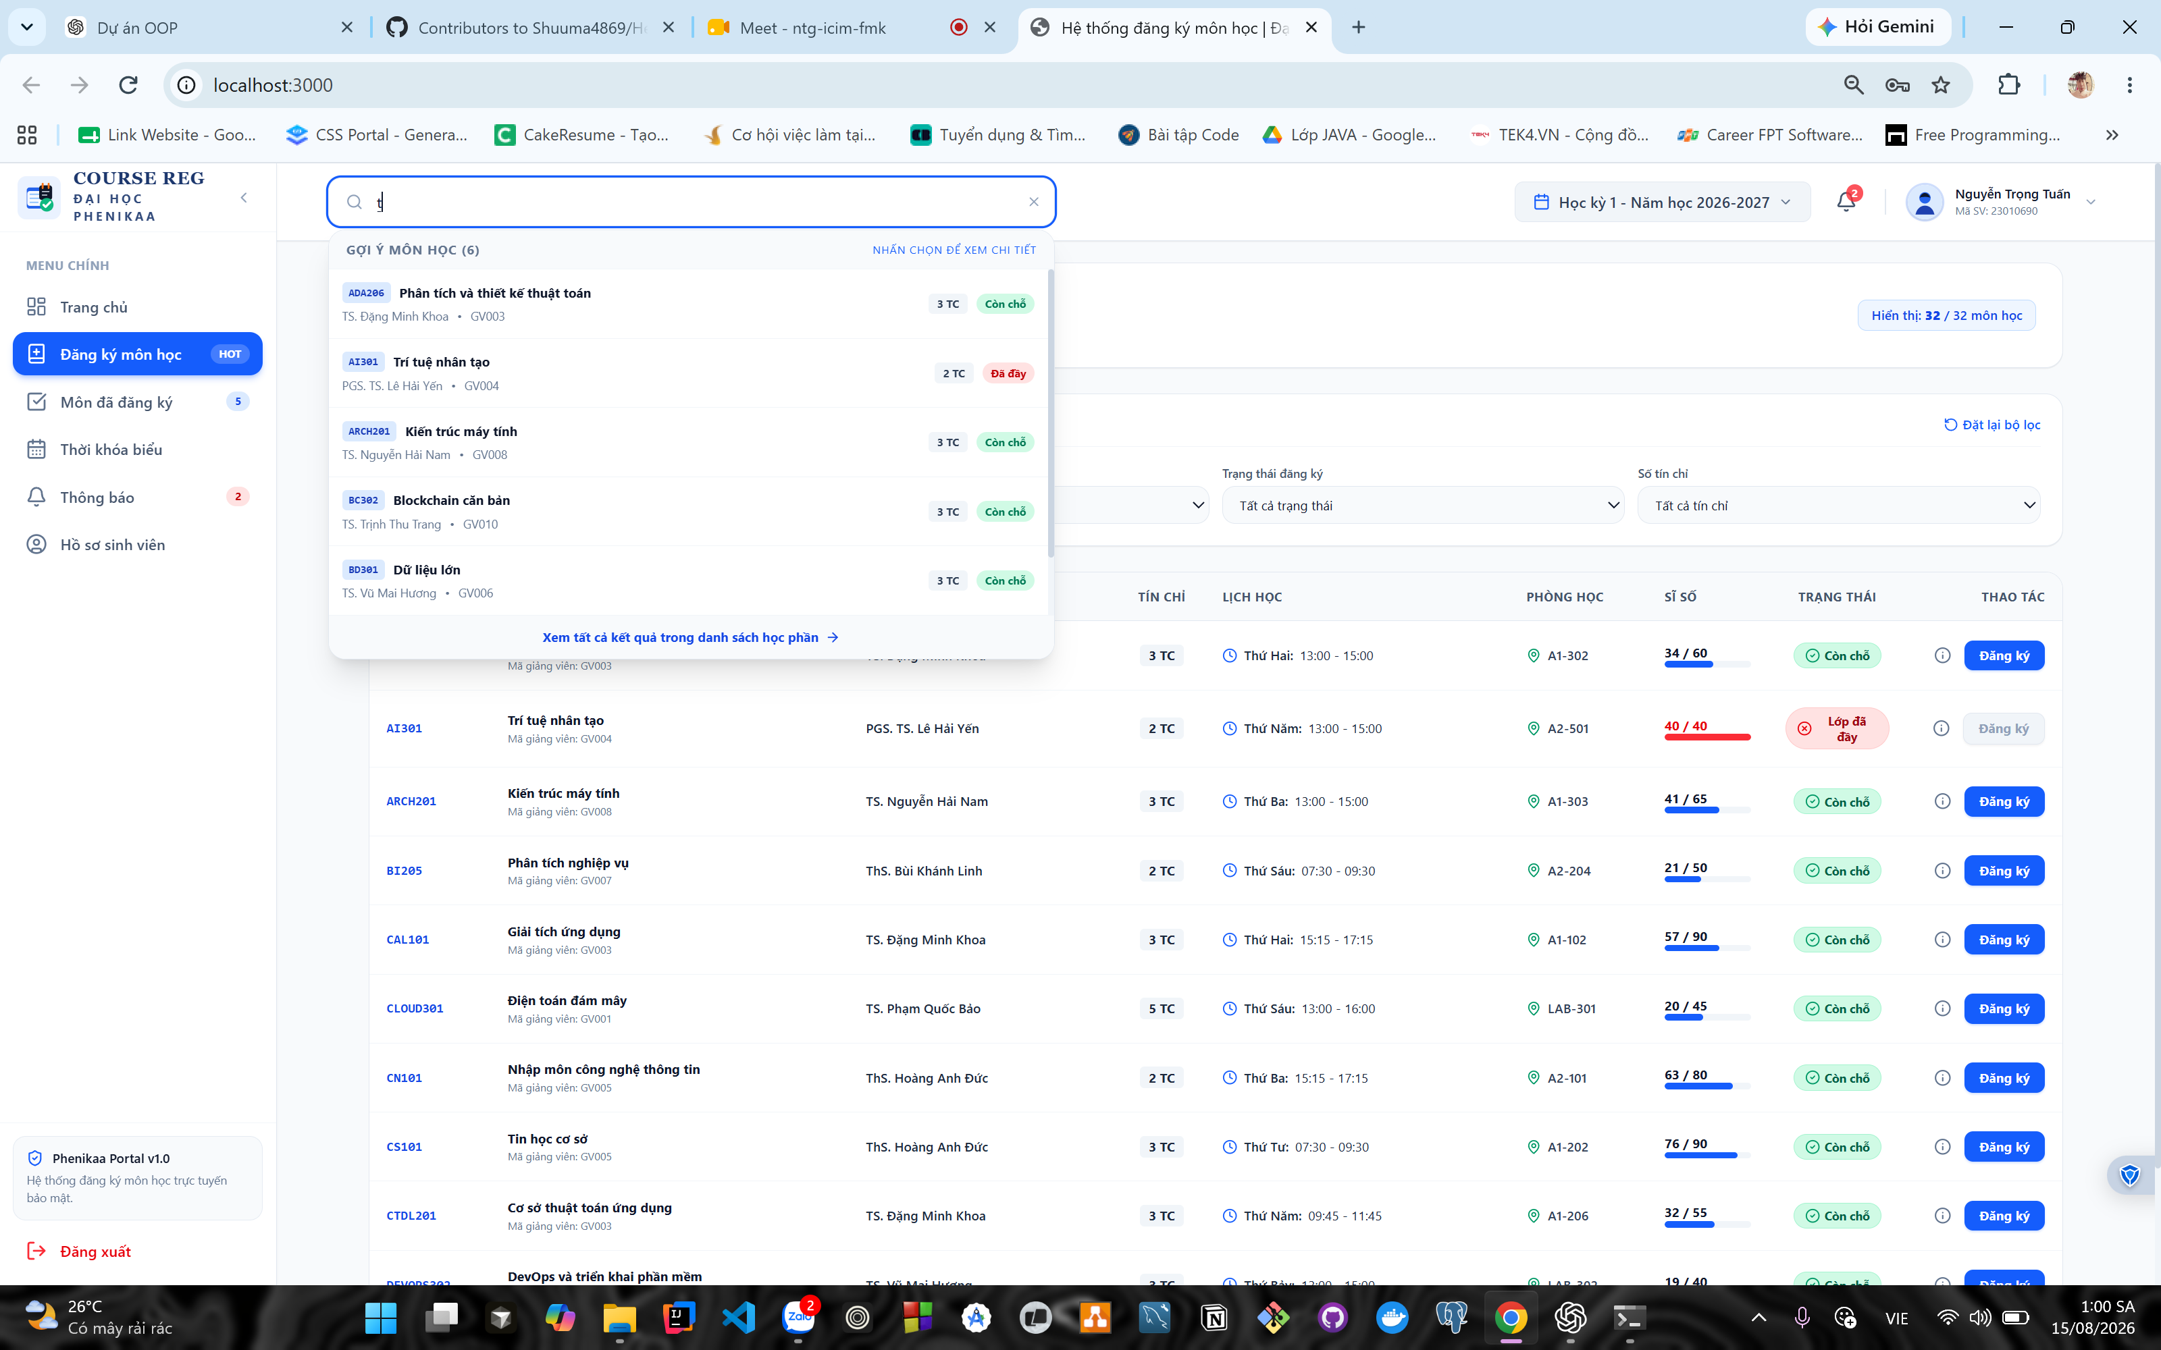
BTL | Hệ thống đăng ký môn học
Danh sách học phần hỗ trợ tìm kiếm và phân trang
•
40 học phần mở đăng ký.
•
10 học phần/trang.
•
Tìm kiếm theo mã, tên hoặc giảng viên.
Nhóm 2 - Phenikaa University
11
Notes:
[Sources]
DOCX báo cáo: D:\OOP\Hệ thống đăng kí môn học\ho-so-nop-bai\bao-cao\Bao_cao_BTL_he_thong_dang_ky_mon_hoc_trinh_bay_dep.docx
Repository: https://github.com/Shuuma4869/He-thong-dang-ki-mon-cho-sinh-vien-dai-hoc.git
Nguồn source: origin/main @ 7618c01fa9e07a07847c737205e6559c2b7ea65b
Ảnh course list: D:\OOP\Hệ thống đăng kí môn học\ho-so-nop-bai\anh-demo\Ảnh chụp màn hình (334).png
Ảnh search/pagination: D:\OOP\Hệ thống đăng kí môn học\ho-so-nop-bai\anh-demo\Ảnh chụp màn hình (345).png

Slide 20
BTL | Hệ thống đăng ký môn học
Luồng đăng ký học phần đi qua chuỗi kiểm tra
Chọn môn
Tồn tại?
Trùng?
Còn sĩ số?
↓
Vượt tín chỉ?
Trùng lịch?
Lưu đăng ký
Nếu rule không đạt, backend trả BusinessException với errorCode rõ ràng.
Nhóm 2 - Phenikaa University
12
Notes:
[Sources]
DOCX báo cáo: D:\OOP\Hệ thống đăng kí môn học\ho-so-nop-bai\bao-cao\Bao_cao_BTL_he_thong_dang_ky_mon_hoc_trinh_bay_dep.docx
Repository: https://github.com/Shuuma4869/He-thong-dang-ki-mon-cho-sinh-vien-dai-hoc.git
Nguồn source: origin/main @ 7618c01fa9e07a07847c737205e6559c2b7ea65b
Diagram source: ho-so-nop-bai/flowchart/flowchart-dang-ky-mon.mmd

Slide 21
BTL | Hệ thống đăng ký môn học
Validator nghiệp vụ là ví dụ rõ về polymorphism
CourseExistence
Duplicate
RegistrationService
Capacity
CreditLimit
ScheduleConflict
Service chỉ gọi cùng một contract CourseValidator.validate(context), còn từng rule tự xử lý điều kiện riêng.
Nhóm 2 - Phenikaa University
13
Notes:
[Sources]
DOCX báo cáo: D:\OOP\Hệ thống đăng kí môn học\ho-so-nop-bai\bao-cao\Bao_cao_BTL_he_thong_dang_ky_mon_hoc_trinh_bay_dep.docx
Repository: https://github.com/Shuuma4869/He-thong-dang-ki-mon-cho-sinh-vien-dai-hoc.git
Nguồn source: origin/main @ 7618c01fa9e07a07847c737205e6559c2b7ea65b
DOCX: Chương 2, Chương 3 - quy tắc nghiệp vụ.

Slide 22
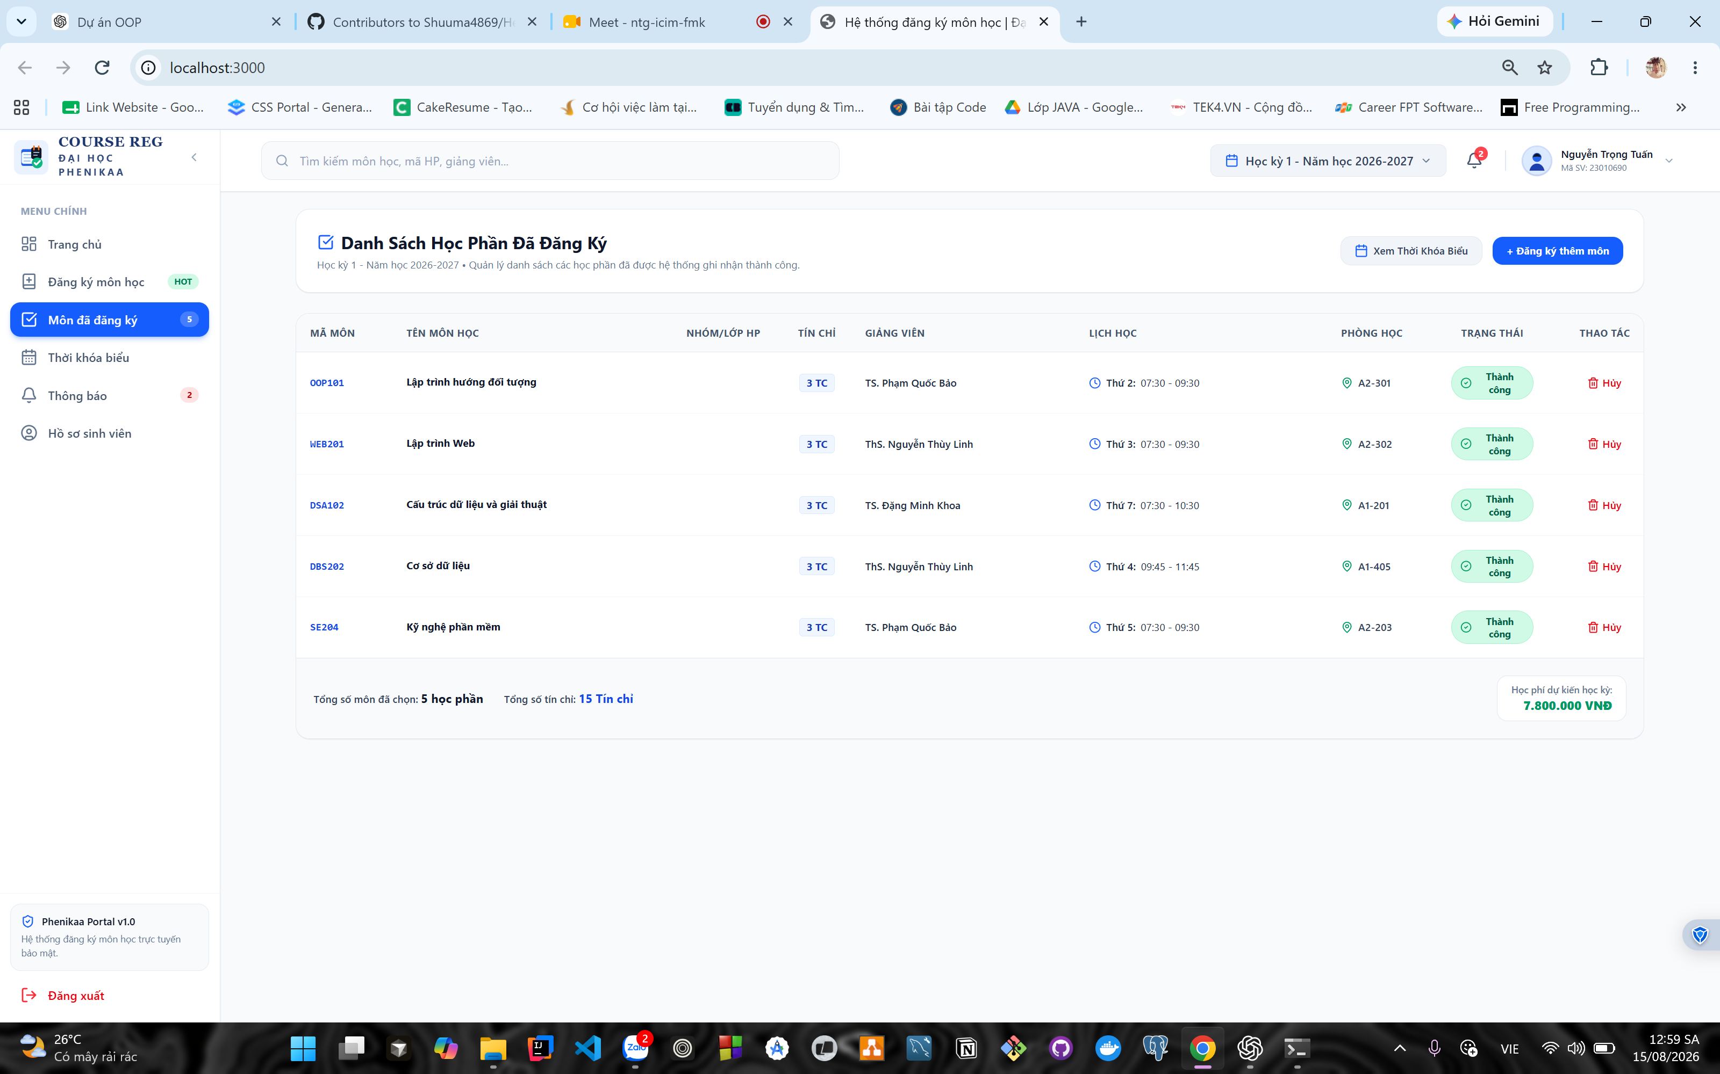
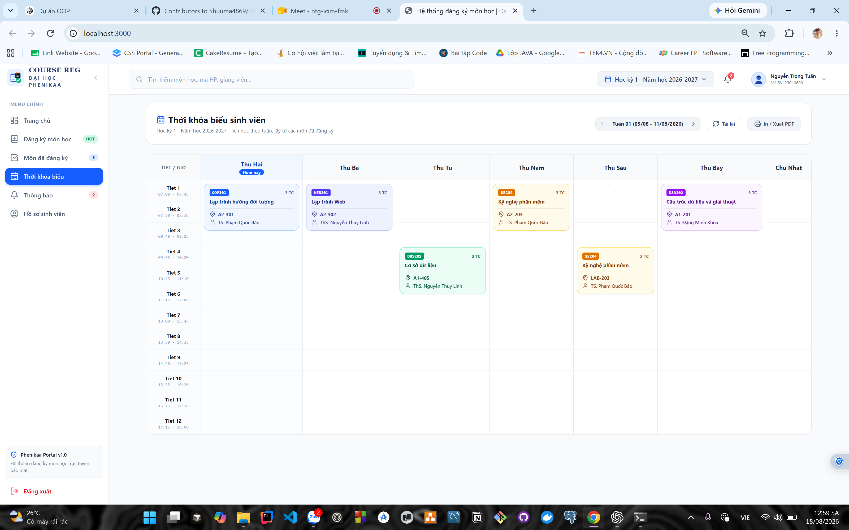
BTL | Hệ thống đăng ký môn học
Môn đã đăng ký tạo nền cho thời khóa biểu
Tổng tín chỉ và lịch học được tính từ registration + course schedule.
Nhóm 2 - Phenikaa University
14
Notes:
[Sources]
DOCX báo cáo: D:\OOP\Hệ thống đăng kí môn học\ho-so-nop-bai\bao-cao\Bao_cao_BTL_he_thong_dang_ky_mon_hoc_trinh_bay_dep.docx
Repository: https://github.com/Shuuma4869/He-thong-dang-ki-mon-cho-sinh-vien-dai-hoc.git
Nguồn source: origin/main @ 7618c01fa9e07a07847c737205e6559c2b7ea65b
Ảnh registered: D:\OOP\Hệ thống đăng kí môn học\ho-so-nop-bai\anh-demo\Ảnh chụp màn hình (336).png
Ảnh timetable: D:\OOP\Hệ thống đăng kí môn học\ho-so-nop-bai\anh-demo\Ảnh chụp màn hình (337).png

Slide 23
BTL | Hệ thống đăng ký môn học
Dashboard gom dữ liệu để sinh viên theo dõi nhanh
•
Thông tin sinh viên.
•
Số môn đã đăng ký.
•
Tổng tín chỉ.
•
Số môn mở.
•
Lịch học gần nhất.
Nhóm 2 - Phenikaa University
15
Notes:
[Sources]
DOCX báo cáo: D:\OOP\Hệ thống đăng kí môn học\ho-so-nop-bai\bao-cao\Bao_cao_BTL_he_thong_dang_ky_mon_hoc_trinh_bay_dep.docx
Repository: https://github.com/Shuuma4869/He-thong-dang-ki-mon-cho-sinh-vien-dai-hoc.git
Nguồn source: origin/main @ 7618c01fa9e07a07847c737205e6559c2b7ea65b
Ảnh dashboard: D:\OOP\Hệ thống đăng kí môn học\ho-so-nop-bai\anh-demo\Ảnh chụp màn hình (332).png

Slide 24
BTL | Hệ thống đăng ký môn học
Kiểm thử cho thấy main còn cần đồng bộ
backend test
FAIL
compile/package lỗi
backend package
FAIL
cùng nhóm lỗi Java
frontend typecheck
FAIL
API/type mismatch
frontend build
FAIL
import helper lỗi
script tổng hợp
FAIL
dừng ở typecheck
Nhóm 2 - Phenikaa University
16
Notes:
[Sources]
DOCX báo cáo: D:\OOP\Hệ thống đăng kí môn học\ho-so-nop-bai\bao-cao\Bao_cao_BTL_he_thong_dang_ky_mon_hoc_trinh_bay_dep.docx
Repository: https://github.com/Shuuma4869/He-thong-dang-ki-mon-cho-sinh-vien-dai-hoc.git
Nguồn source: origin/main @ 7618c01fa9e07a07847c737205e6559c2b7ea65b
DOCX: Chương 6 - Kết quả kiểm tra origin/main.

Slide 25
BTL | Hệ thống đăng ký môn học
Kết quả đạt được nằm ở thiết kế, dữ liệu và UI demo
•
Đã có mô hình domain và luồng nhiều lớp phù hợp OOP.
•
Có bộ dữ liệu JSON đủ để minh họa sinh viên, giảng viên, học phần và đăng ký.
•
Frontend thể hiện đủ các màn hình chính cho sinh viên.
•
Các business rules đã được tách thành validator riêng.
•
Việc còn lại: sửa tích hợp main để build/test pass trước demo cuối.
Nhóm 2 - Phenikaa University
17
Notes:
[Sources]
DOCX báo cáo: D:\OOP\Hệ thống đăng kí môn học\ho-so-nop-bai\bao-cao\Bao_cao_BTL_he_thong_dang_ky_mon_hoc_trinh_bay_dep.docx
Repository: https://github.com/Shuuma4869/He-thong-dang-ki-mon-cho-sinh-vien-dai-hoc.git
Nguồn source: origin/main @ 7618c01fa9e07a07847c737205e6559c2b7ea65b
DOCX: Kết luận và hạn chế.

Slide 26
BTL | Hệ thống đăng ký môn học
Hạn chế hiện tại cần được nói rõ
•
Xác thực vẫn là demo, chưa có mật khẩu thật/JWT.
•
JSON File IO chưa phù hợp khi nhiều người ghi đồng thời.
•
Notifications còn là dữ liệu local/mock ở frontend.
•
Chưa có database thật và chưa có phân quyền admin/giảng viên.
•
Nhánh main cần được sửa để pass build và test.
Nhóm 2 - Phenikaa University
18
Notes:
[Sources]
DOCX báo cáo: D:\OOP\Hệ thống đăng kí môn học\ho-so-nop-bai\bao-cao\Bao_cao_BTL_he_thong_dang_ky_mon_hoc_trinh_bay_dep.docx
Repository: https://github.com/Shuuma4869/He-thong-dang-ki-mon-cho-sinh-vien-dai-hoc.git
Nguồn source: origin/main @ 7618c01fa9e07a07847c737205e6559c2b7ea65b
DOCX: Chương 8 - Hạn chế.

Slide 27
BTL | Hệ thống đăng ký môn học
Hướng phát triển ưu tiên tính ổn định trước
1
2
3
4
5
6
Sửa main pass build/test
Database
JWT/Spring Security
Phân quyền
Lịch sử đăng ký
Export thời khóa biểu
Nhóm 2 - Phenikaa University
19
Notes:
[Sources]
DOCX báo cáo: D:\OOP\Hệ thống đăng kí môn học\ho-so-nop-bai\bao-cao\Bao_cao_BTL_he_thong_dang_ky_mon_hoc_trinh_bay_dep.docx
Repository: https://github.com/Shuuma4869/He-thong-dang-ki-mon-cho-sinh-vien-dai-hoc.git
Nguồn source: origin/main @ 7618c01fa9e07a07847c737205e6559c2b7ea65b
DOCX: Chương 8 - Hướng phát triển.

Slide 28
Cảm ơn thầy và các bạn đã lắng nghe
Nhóm 2 | Hệ thống đăng ký môn học cho sinh viên
Q&A
Notes:
[Sources]
DOCX báo cáo: D:\OOP\Hệ thống đăng kí môn học\ho-so-nop-bai\bao-cao\Bao_cao_BTL_he_thong_dang_ky_mon_hoc_trinh_bay_dep.docx
Repository: https://github.com/Shuuma4869/He-thong-dang-ki-mon-cho-sinh-vien-dai-hoc.git
Nguồn source: origin/main @ 7618c01fa9e07a07847c737205e6559c2b7ea65b
Slide kết thúc.

